Slide 1

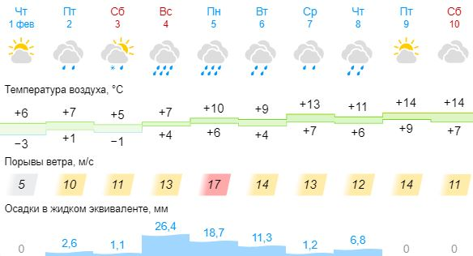
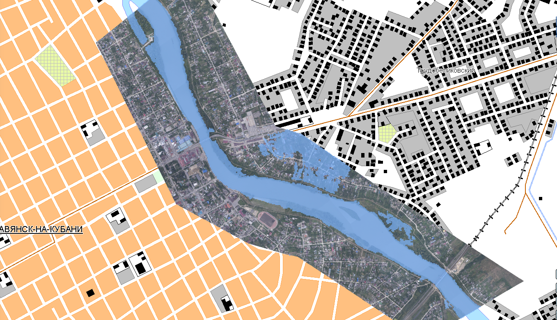

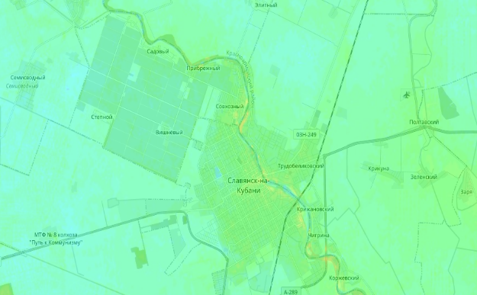
РАСЧЕТ ПОСЛЕДСТВИЙ (МОДЕЛЬ) ПОДТОПЛЕНИЯ
Х. ТРУДОБЕЛИКОВСКИЙ КРАСНОАРМЕЙСКОГО РАЙОНА КРАСНОДАРСКОГО КРАЯ
(НА 01.02.2024)
Прогноз метеопараметров
Характеристика населенных пунктов в зоне возможного подтопления |  |  |  | Уровень подтопления, см | Домов/приусадебных участков в зоне подтопления, шт. | Население в зоне ЧС, чел. | Протяжённость затопленных дорог, м | Количество мостов в зоне затопления, шт. | Количество ПОО в зоне подтопления, шт. | Количество СЗО в зоне подтопления, шт.
Название населенных пунктов | Количество домов | Население, чел | Детей, чел
х. Трудобеликовский | 3340 | 9580 | 1750 | 12 | 0/53 | 0 | 0 | 0 | 0 | 0
Всего | 3340 | 9580 | 1750 | 12 | 0/53 | 0 | 0 | 0 | 0 | 0
х. Трудобеликовский
Гидропост отсутствует
Карта высот
х. Трудобеликовский
Условные обозначения
Курджиново
населенный пункт
- гидропост
Р. Протока
- подтоплено
- прогнозируется подтопление
- зона подтопления
- подтопленные автодороги
- подтопленные ж/д пути
ГУ МЧС России по Краснодарскому краю
АРМ № 7
16:00 01.02.2024
Исп. А.Ю. Годлевская
Тел. 3220-5507

